Slide 1



Ribbon: Cost-Effective and QoS-Aware Deep Learning Model
Inference using a Diverse Pool of Cloud Computing Instances
汇报人：朱文清
M202173700

Slide 2
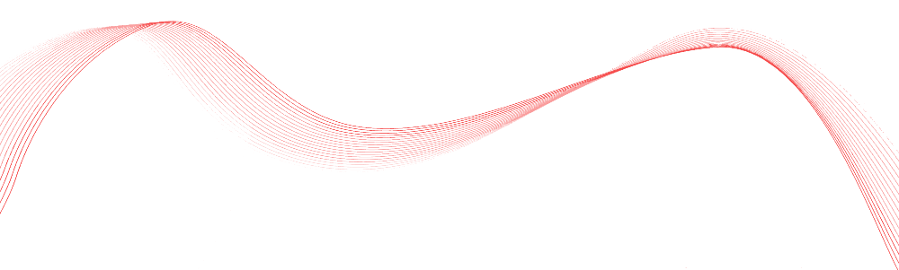
目录 CONTENTS
01
03
背景
RIBBON的设计
BACKGROUND
DESIGN OF RIBBON
02
04
机遇与挑战
实验与评估
OPPORTUNITY AND CHALLENGES
METHODOLOGY AND EVALUATION

Slide 3
01
背景
BACKGROUND

Slide 4
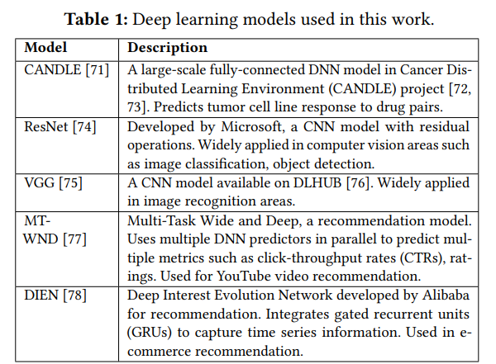
背景
使用的深度学习模型
主要有两种类型的模型：用于科研的常规神经网络模型和用于个人推荐的推荐系统模型

Slide 5
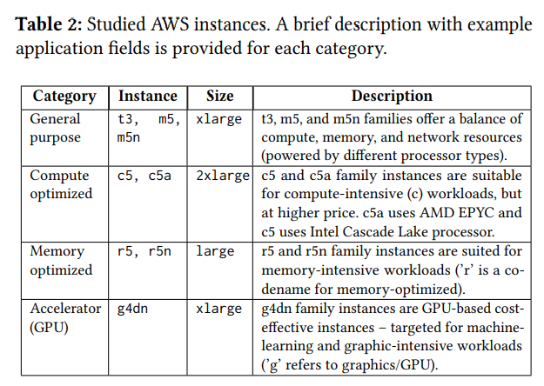
背景
实验平台
使用AWS EC2作为实验平台，因为其提供了丰富的实例类型

Slide 6
背景
实验相关评价指标
云上深度学习服务的重要衡量指标是平均服务延迟和尾延迟
定义每秒查询次数(QPS)的值为平均服务延迟的倒数
在线上服务中，服务质量(QoS)通常与尾延迟相关
另一评价指标是每种类型实例的价格
由AWS云服务提供商给出

Slide 7
02
机遇与挑战
OPPORTUNITY AND CHALLENGES

Slide 8
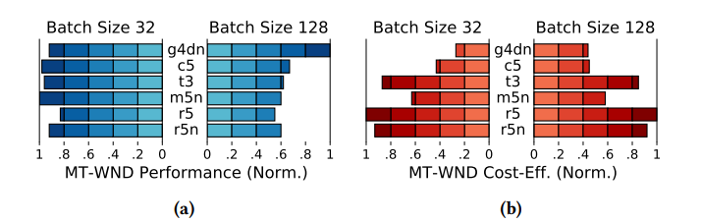

机遇与挑战
性能与价格的权衡
Batch Size值较低时每种实例性能差距较小，其值提高时性能差距较大
Batch Size为128时，性能表现最好的实例其成本效益最低，性能表现最差的实例成本效益却最高
由于有服务质量要求，必须有额外的支出

Slide 9
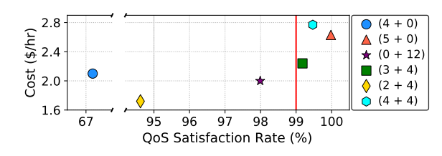
机遇与挑战
多样化的实例池
图中(X+Y)表示X个g4dn实例和Y个t3实例
通过两种实例的不同组合实验，可获得多种配置的费用和QoS达标率
如果构建一个同时拥有高性能低成本效益实例和低性能高成本效益的实例的多样化实例池，可以在保持QoS的同时降低总开销。

Slide 10
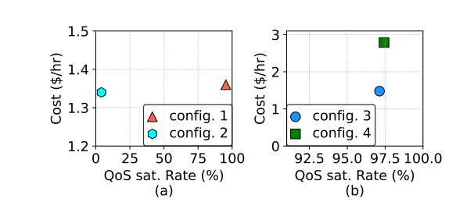
机遇与挑战
面临的挑战
找到最优实例搭配的三个难点：
1.随着实例种类的增加，搜索空间的维数也随之增加。
2.实例池配置和QoS达标率不能用数学化的公式表达，只能耗费时间和成本测试每个实例池配置
3.搜寻最佳配置时，没有明显有规律的实验结果，有时甚至反常规。例如花费相似的配置可能存在有显著差别的服务质量达标率，花费有显著差别的配置却有相似的QoS达标率。

Slide 11
03
RIBBON的设计
DESIGN OF RIBBON

Slide 12
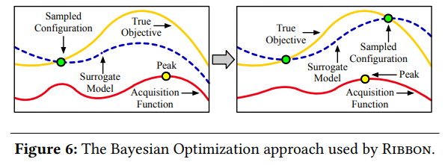
RIBBON的设计
RIBBON中BO的工作原理
选择贝叶斯优化(BO)是因为其是一个轻量级的在线学习模型，不需要昂贵的培训，先验知识或数据。
当RIBBON开始采样配置后，它收集到目标函数f(x)在所采样的配置上的真实值，通过这些真实值更新代理模型(surrogate model)的值，代理模型反推其他未采样的函数值。
RIBBON中同时有相关的采样函数，其采用期望改进的方法，使用GP均值和方差作为输入，找到提升最高的配置作为下一次的样本。

Slide 13
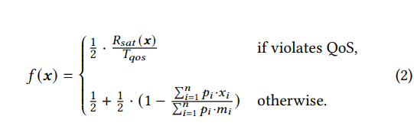
RIBBON的设计
RIBBON中目标函数的构建
RIBBON目标函数的原则：当配置满足QoS要求，目标函数应引导优化朝向花费更低的方向；当配置未满足QoS要求，目标函数应引导优化朝向QoS达标率更高的方向。
右式中，R_{sat}表示当前配置的QoS达标率，常量T_{qos}为QoS的目标值，x_{i}实例类型i的数量，m_{i}为实例类型i的数量最大值

Slide 14
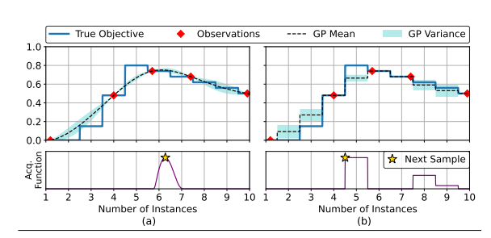
RIBBON的设计
RIBBON保证最优化过程的收敛性
为了使采样函数不局限于一个邻近的范围中，RIBBON使用了两种方法来规避这种情况，首先对不满足QoS要求的配置，仍然在目标函数中考虑其性能，而不是简单的在函数中返回0值；其次是在BO搜索时按配置中实例数量逐次增加的顺序，保证配置的平滑过渡。
由于BO默认处理的变量值是连续的，而实验中各实例的数量都为整数，因而使用取整函数将连续的变量值取整，这样做的优点如右图所示，保证了下一次采样的配置不会与前一次的配置相同。
以上目标函数设计和类型参数处理使得最优化过程是可行且收敛的。

Slide 15
RIBBON的设计
RIBBON中的其他技巧
RIBBON通过舍弃配置来加速搜索
当配置x_{c}(C_{i}表示实例i的数量)不满足QoS要求时，该实例集合的子集均从搜索空间中舍弃。
RIBBON通过完整记录优化过程中的不同配置的性能与成本效益，对负载变化做出快速反应

Slide 16
04
实验与评估
METHODOLOGY AND EVALUATION

Slide 17
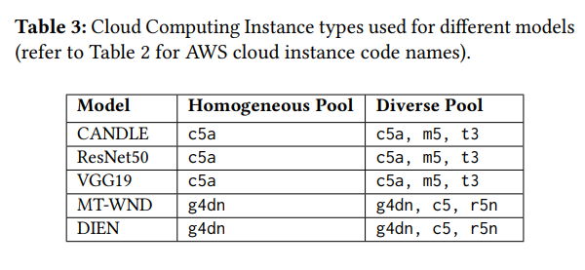
实验与评估
评估所用的工作负载
查询（query）过程遵循FCFS准则，即最先到达的query使用第一个有空闲的实例。
根据已有的研究结论，设置以上五种模型的QoS目标分别为40ms、400ms、800ms、20ms和30ms。

Slide 18
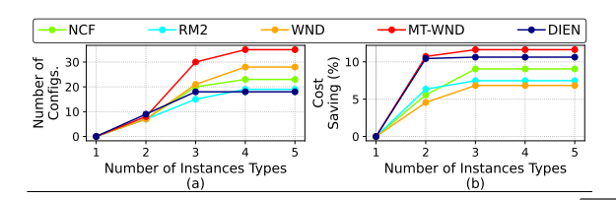
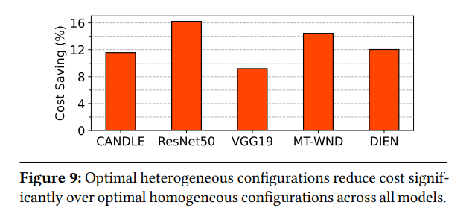
实验与评估
使用RIBBON的费用节省率
每个实例池的实例种类基数设置为3个，因为当实例种类超过三个时，多样化实例池中好于单一化实例池的配置数量逐渐收敛，且费用节省率也收敛
所有模型使用最优的多样化实例配置的费用显著低于最优的单一化实例配置。

Slide 19
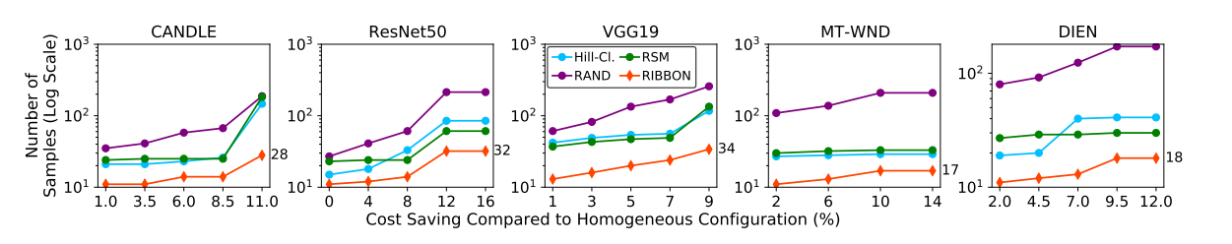
实验与评估
RIBBON查找最优实例配置的收敛速度
测试了四种最优化查找策略，分别为Random，Hill Climbing，Response Surface Methodology(RSM)以及RIBBON。
在五种模型中，当达到相同的费用节省率时，RIBBON的取样次数最少

Slide 20
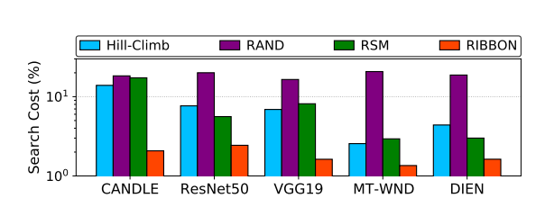
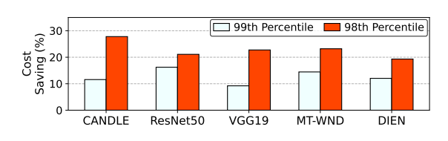
实验与评估
查找时的低开销和降低QoS限制的高收益性
与其他查找策略相比，RIBBON的查找开销也是最小的
QoS目标降低后使用多样化实例池的优势更加显著

Slide 21
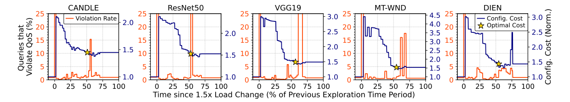
实验与评估
RIBBON对负载波动的快速响应
蓝线表示不同配置的费用，橙线表示不满足QoS要求的比率
目标是找到在达到QoS要求情况下费用最低的配置。
RIBBON的策略是在满足QoS的前提下，再修改配置使费用降低。
图中可以看出在负载突然增加到之前的1.5倍时，RIBBON基本上仅用少于前一次最优化查找75%的时间就找到了新的最优配置。

Slide 22
THANKS

